Slide 1


Slide 2
Clár
Gníomhaíocht Daltaí 1: | Mé féin agus mo scáil
Gníomhaíocht Daltaí 2: | Ag lipéadú taobhanna i dTriantáin Dronuilleacha
Gníomhaíocht Daltaí 3 | Ag ríomh cóimheas do thriantáin dhronuilleacha chomhchosúla le huillinneacha 30°
Gníomhaíocht Daltaí 4: | Ag ríomh cóimheas do thriantáin dhronuilleacha chomhchosúla le huillinneacha 40°
Gníomhaíocht Daltaí 5: | Ag ríomh cóimheas do thriantáin dhronuilleacha chomhchosúla le huillinneacha 45°
Gníomhaíocht Daltaí 6: | Ag ríomh cóimheas do thriantáin dhronuilleacha chomhchosúla le huillinneacha 50°
Gníomhaíocht Daltaí 7 | Ag ríomh cóimheas do thriantáin dhronuilleacha chomhchosúla le huillinneacha 60°
Gníomhaíocht Daltaí 8: | Ag ríomh cóimheas do thriantáin dhronuilleacha chomhchosúla le huillinneacha 70°
Gníomhaíocht Daltaí 9: | Máistirthábla do thorthaí an ranga ar chóimheasa na dtaobhanna i dtriantáin dhronuilleacha
Gníomhaíocht Daltaí 10: | Ag úsáid mháistirthábla thorthaí an ranga, freagair na ceisteanna seo a leanas

Slide 3
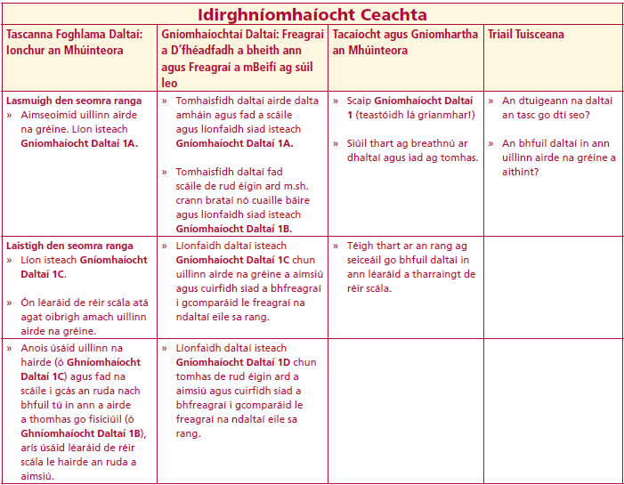
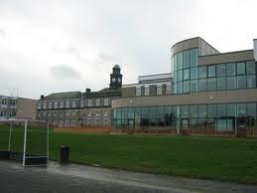
Gníomhaíocht Daltaí 1A.
Aimseoimid uillinn airde
na gréine.
Lasmuigh den seomra ranga
Líon isteach Gníomhaíocht Daltaí 1A.
Idirghníomhaíocht Ceachta

Slide 4
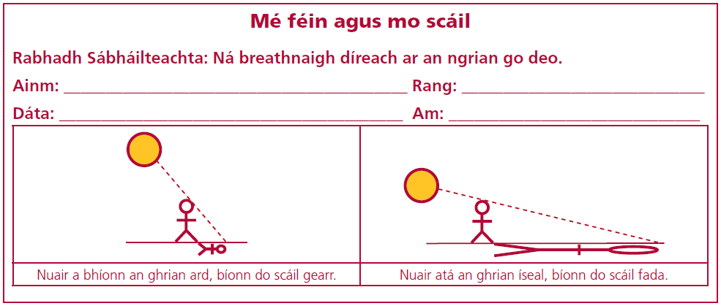
Idirghníomhaíocht Ceachta

Slide 5
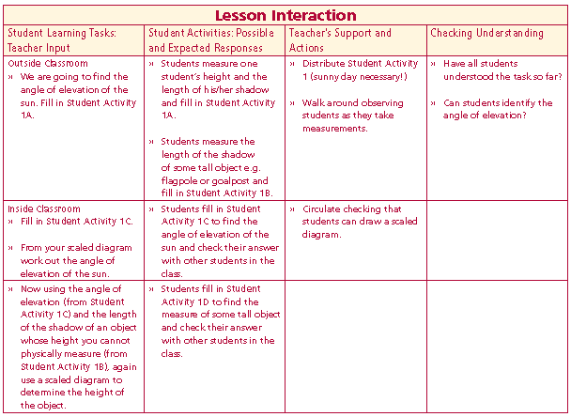
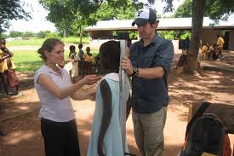
Idirghníomhaíocht Ceachta
Gníomhaíocht Daltaí 1A
• Taispeáin uillinn airde na gréine ar an léaráid thuas. Cuir A uirthi.
• Déan cur síos ar uillinn airde na gréine i dtéarmaí dhá ghéag na huillinne. ____________________________________________________________________________________________________________________________________________________________________________________________________________________________________________________________________________
• Tomhais airde duine de na daltaí i do ghrúpa agus fad a scáile.
• Airde an dalta: __________cm. Fad na Scáile _____________________cm.
• Tarraing léaráid gharbh de thriantán dronuilleach leis an eiseamláir a léiriú agus scríobh isteach na tomhais.

Slide 6
Gníomhaíocht Daltaí 1B
Tomhais fad scáile de rud éigin ard m.sh. crann brataí nó cuaille báire. Fad scáile de rud éigin ard nach mbeifeá in ann a thomhas go fisiciúil, m.sh cuaille báire:
______________________________cm
Idirghníomhaíocht Ceachta

Slide 7

Gníomhaíocht Daltaí 1C
Ar ais sa rang – Ag tomhas uillinn airde na gréine
• Déan cinneadh ar an scála atá le húsáid.
• Tarraing léaráid chruinn ar ghrafpháipéar.
Idirghníomhaíocht Ceachta
Léaráid 1
• Tomhais uillinn airde na gréine ó Léaráid 1 thuas, ag baint úsáide as uillinntomhas.
• Ba í ___________ uillinn airde na gréine ag _____________ (am) ar an ___________ (dáta).
• Déan do fhreagra a sheiceáil le daltaí eile sa rang.
• Dá dtomhaisfeá uillinn airde na gréine ag 10 a.m. agus dá dtomhaisfeadh rang eile an uillinn ag 11 a.m., cén difríocht a bheadh idir na tomhais? _______________________________

Slide 8
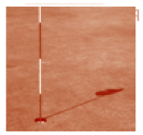
Gníomhaíocht Daltaí 1D
Agus uillinn airde na gréine ar eolas agat, tomhais rud ard, ag baint úsáide as fad a scáile a thomhais tú cheana.
• Déan cinneadh ar an scála atá le húsáid. Scála ______________________
• Tarraing léaráid chruinn ar ghrafpháipéar, ag baint úsáide as fad na scáile,
uillinn airde na gréine agus ag tógáil triantáin dhronuilligh. (=Obair bhaile).

Slide 9
Léaráid 2
• Agus uillinn airde na gréine ar eolas agat, tomhais rud ard, ag baint úsáide as fad a scáile a thomhais tú cheana.
• Déan an freagra a sheiceáil le daltaí eile sa rang.
Conclúid do Chuid 2:
Tá an cuaille báire thart ar _____________________cm ar airde.
An mbeifeá ag súil leis an bhfreagra céanna dá nglacfá na tomhais ag amanna difriúla den lá?
Mínigh do fhreagra. ________________________________________________________________
________________________________________________________________________________________________________________________________
Idirghníomhaíocht Ceachta

Slide 10
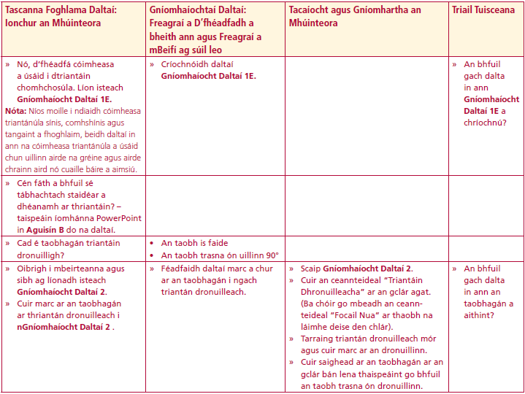
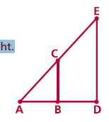
Gníomhaíocht Daltaí 1E
Ag baint úsáide as Triantáin Chomhchosúla
• Bain úsáid as grafpháipéar agus tarraing an dá léaráid thuas ina luí thar chiumhais a chéile agus uillinneacha airde na gréine forshuite mar a léirítear mar eiseamláir sa léaráid ar dheis. Lipéadaigh an léaráid ar an ngrafpháipéar mar a dhéantar sa léaráid ar dheis.
Idirghníomhaíocht Ceachta

Slide 11
• Céard a thugann tú faoi deara maidir leis an dá líne ingearacha sna triantáin? ___________________________________________________________________________________________________________________________
• Tomhais airdí an dá líne ingearacha |ED| agus |CB|. ____
• Tomhais an dá líne chothrománacha |AB| agus |AD|. _____
• Céard a thugann tú faoi deara maidir leis an dá chóimheas? __________________________________________________________________________________________________________________________________________________________________________________________
• Dá mbeadh |AB| agus |CB| agus fad |AD| ar eolas agat, conas a d’aimseofá |ED| murab eol duit uillinn airde na gréine |∠EAD|?
Idirghníomhaíocht Ceachta
|ED|
|CB|
=
|AB|
|AD|
=

Slide 12
Cóimheasa i dtriantáin chomhchosúla
• Tarraing 3 thriantán dhronuilleacha dhifriúla. San áit a dtagann na mírlínte ingearacha agus cothrománacha le chéile beidh 90 céim ar an uillinn sin. Bain úsáid as an uillinn airde chéanna a d’áirigh tú cheana don ghrian. Ainmnigh na triantáin T1, T2 agus T3.
Idirghníomhaíocht Ceachta

Slide 13
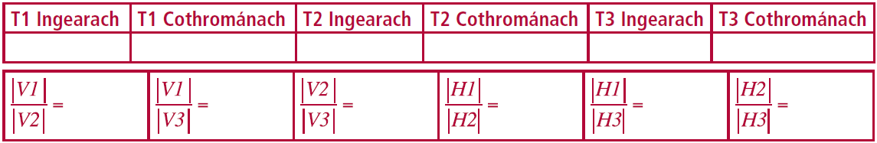
Tomhais faid na mírlínte ingearacha agus cothrománacha sna triantáin seo.
Céard a thugann tú faoi deara maidir le cóimheasa dhá mhírlíne ingearacha ar bith in aon dá cheann de na triantáin seo agus cóimheas na mírlínte cothrománacha comhfhreagracha:
_________________________________________________________________________________________________________________________________________________________________________________________________________________________________________________________________________________________________________________
Idirghníomhaíocht Ceachta

Slide 14
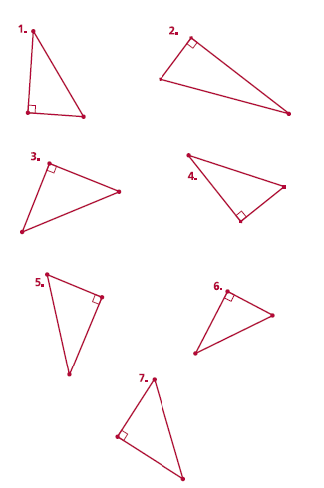
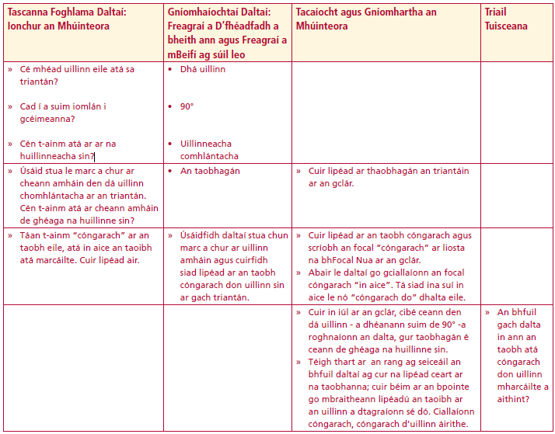
Gníomhaíocht Daltaí 2
Ag lipéadú taobhanna i
dTriantáin Dronuilleacha
Cad é taobhagán triantáin dronuilligh?
Idirghníomhaíocht Ceachta
Cuir marc ar an taobhagán ar thriantán dronuilleach i nGníomhaíocht Daltaí 2 .
Cé mhéad uillinn eile atá sa triantán?
Cad í a suim iomlán i gcéimeanna?
Cén t-ainm atá ar ar na huillinneacha sin?
Idirghníomhaíocht Ceachta

Slide 15
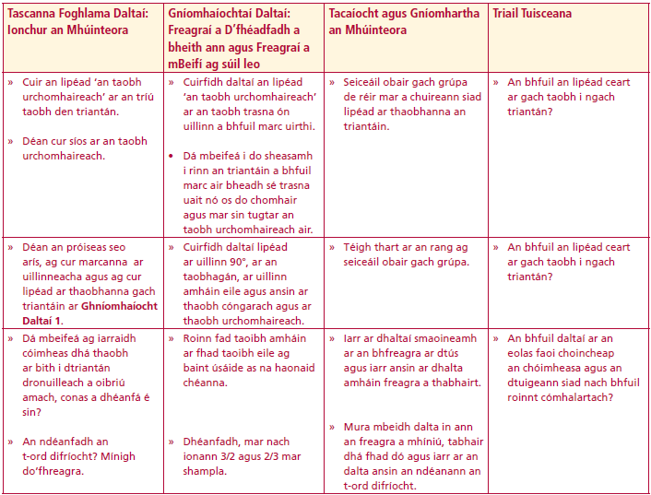
Gníomhaíocht Daltaí 2
Ag lipéadú taobhanna i
dTriantáin Dronuilleacha
Úsáid stua le marc a chur ar
cheann amháin den dá uillinn
chomhlántacha ar an triantán.
Cén t-ainm atá ar cheann amháin de ghéaga na huillinne sin?
Idirghníomhaíocht Ceachta
Tá an t-ainm “cóngarach” ar an
taobh eile, atá in aice an taoibh
atá marcáilte. Cuir lipéad air.
Idirghníomhaíocht Ceachta
Cuir an lipéad ‘an taobh
urchomhaireach’ ar an tríú
taobh den triantán.
Déan cur síos ar an taobh
urchomhaireach.

Slide 16
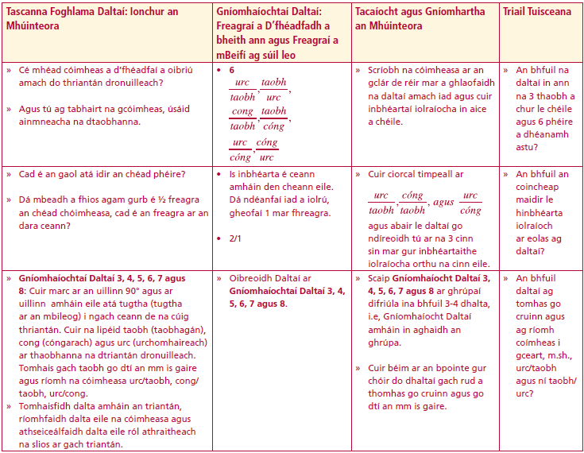

Déan an próiseas seo arís, ag cur marcanna ar uillinneacha agus ag cur lipéad ar thaobhanna gach triantáin ar Ghníomhaíocht Daltaí 1.
Dá mbeifeá ag iarraidh cóimheas dhá thaobh ar bith i dtriantán dronuilleach a oibriú amach, conas a dhéanfá é sin?
An ndéanfadh an t-ord difríocht? Mínigh do’fhreagra.
Cé mhéad cóimheas a d’fhéadfaí a oibriú amach do thriantán dronuilleach?
Agus tú ag tabhairt na gcóimheas, úsáid ainmneacha na dtaobhanna:
Cad é an gaol atá idir an chéad phéire?
Dá mbeadh a fhios agam gurb é ½ freagra an chéad chóimheasa, cad é an freagra ar an dara ceann?
Idirghníomhaíocht Ceachta
Idirghníomhaíocht Ceachta
$\frac{urc}{taobh},\frac{toabh}{urc}, \frac{cóng}{taobh},\frac{taobh}{cóng}$, ,$\frac{urc}{cóng},\frac{cóng}{urc}$

Slide 17
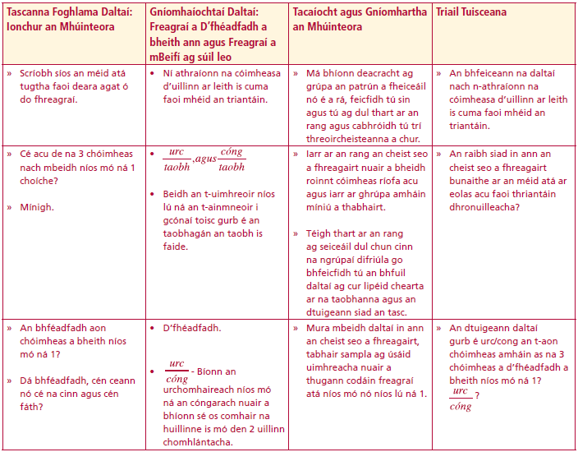
Gníomhaíochtaí Daltaí 3, 4, 5, 6, 7 agus 8:
Cuir marc ar an uillinn 90° agus ar uillinn amháin eile atá tugtha (tugtha
ar an mbileog) i ngach ceann de na cúig thriantán.
Cuir na lipéid ‘taobh’ (taobhagán), ‘cong’ (cóngarach) agus ‘urc’ (urchomhaireach) ar thaobhanna na dtriantán dronuilleach.
Tomhais gach taobh go dtí an mm is gaire
agus ríomh na cóimheasa urc/taobh, cong/ taobh, urc/cong.
Tomhaisfidh dalta amháin an triantán, ríomhfaidh dalta eile na cóimheasa agus athseiceálfaidh dalta eile ról athraitheach na slios ar gach triantán..
Idirghníomhaíocht Ceachta
Idirghníomhaíocht Ceachta

Slide 18
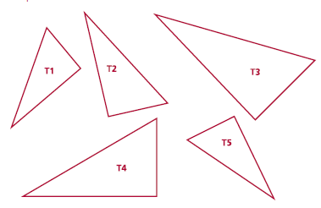
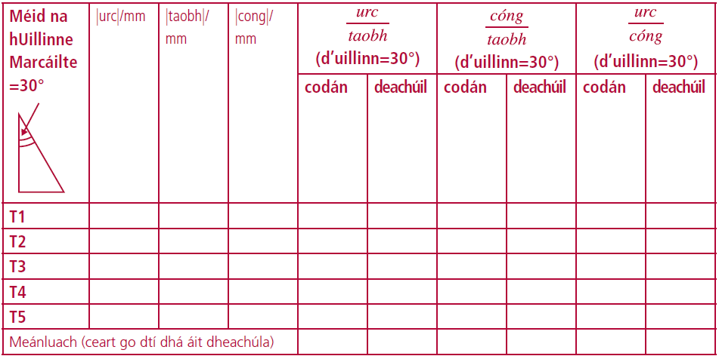
Gníomhaíocht Daltaí 3
Ag ríomh cóimheas do thriantáin dhronuilleacha chomhchosúla le huillinneacha 30°
• Tomhais na huillinneacha 90° agus 30° sna triantáin seo a leanas agus cuir lipéid orthu. Cad é tomhas na tríú uillinne?
• Cuir an lipéad “taobh” ar an taobhagán. Maidir leis an uillinn 30°, cuir na lipéid “cong” don chóngarach agus “urc” don urchomhaireach ar na taobhanna cuí.
• Críochnaigh an tábla thíos

Slide 19
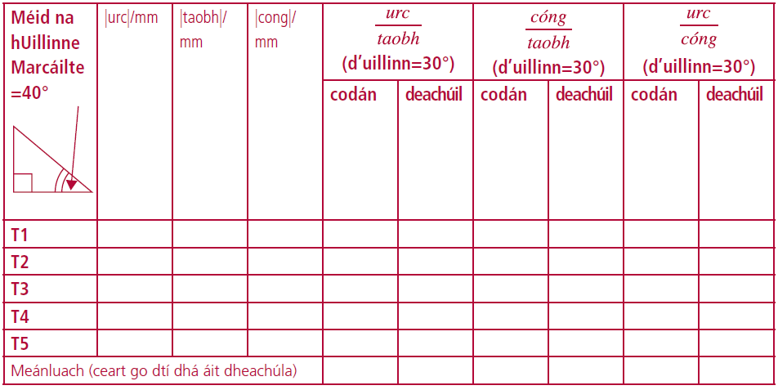
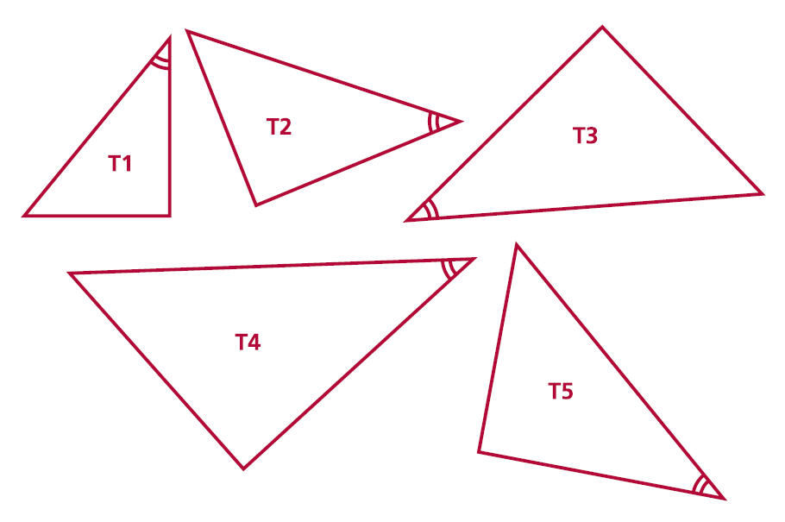
Gníomhaíocht Daltaí 4
Ag ríomh cóimheas do thriantáin dhronuilleacha chomhchosúla le huillinneacha 40°
• Tomhais na huillinneacha 90° agus 40° sna triantáin seo a leanas agus cuir lipéid orthu. Cad é tomhas na tríú uillinne?
• Cuir an lipéad “taobh” ar an taobhagán. Maidir leis an uillinn 40°, cuir na lipéid “cong” don chóngarach agus “urc” don urchomhaireach ar na taobhanna cuí.
• Críochnaigh an tábla thíos.
(d’uillinn=40⁰)
(d’uillinn=40⁰)
(d’uillinn=40⁰)

Slide 20
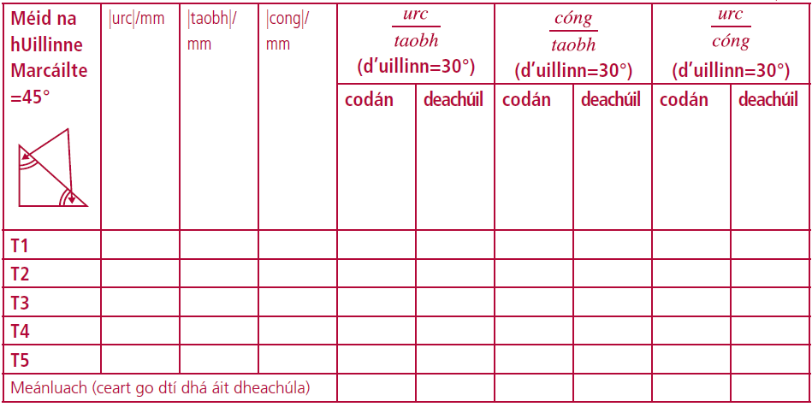
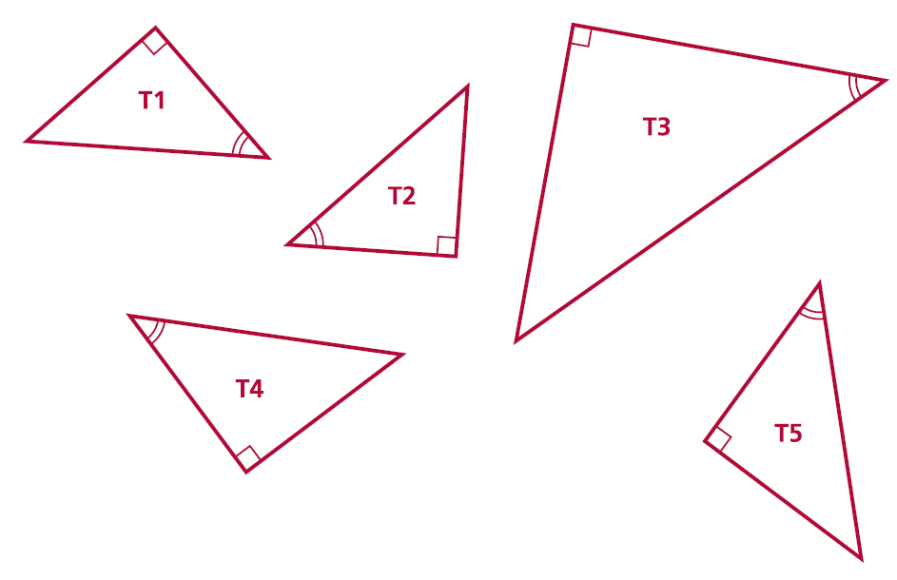
Gníomhaíocht Daltaí 5
Ag ríomh cóimheas do thriantáin dhronuilleacha chomhchosúla le
huillinneacha 45°
• Tomhais na huillinneacha 90° agus 45° sna triantáin seo a leanas agus cuir lipéid orthu. Cé na cineálacha triantán dronuilleach iad na triantáin seo?_____________________________________________
• Cuir an lipéad “taobh” ar an taobhagán. Maidir leis an uillinn 45°, cuir na lipéid “cong” don chóngarach agus “urc” don urchomhaireach ar na taobhanna cuí.
• Críochnaigh an tábla thíos.
(d’uillinn=45⁰)
(d’uillinn=45⁰)
(d’uillinn=45⁰)

Slide 21
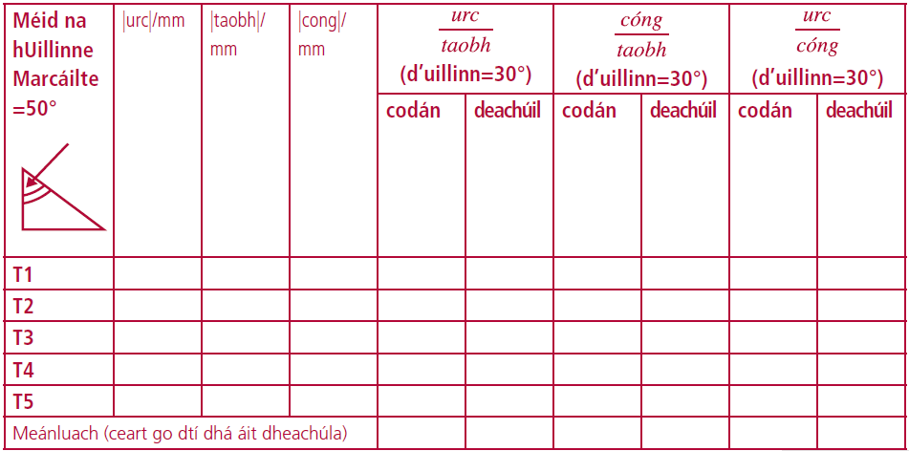
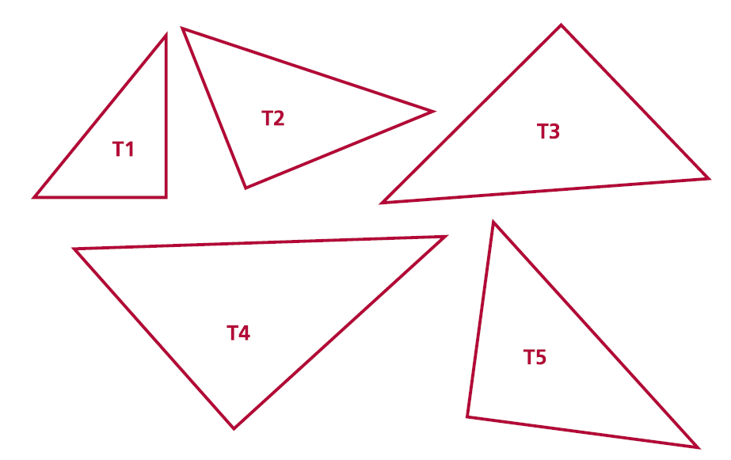
Gníomhaíocht Daltaí 6
Ag ríomh cóimheas do thriantáin dhronuilleacha chomhchosúla le
huillinneacha 50°
• Tomhais na huillinneacha 90° agus 50° sna triantáin seo a leanas agus cuir lipéid orthu. Cad é tomhas na tríú uillinne? _______________________________________________________________
• Cuir an lipéad “taobh” ar an taobhagán. Maidir leis an uillinn 50°, cuir na lipéid “cong” don chóngarach agus “urc” don urchomhaireach ar na taobhanna cuí.
• Críochnaigh an tábla thíos.
(d’uillinn=50⁰)
(d’uillinn=50⁰)
(d’uillinn=50⁰)

Slide 22
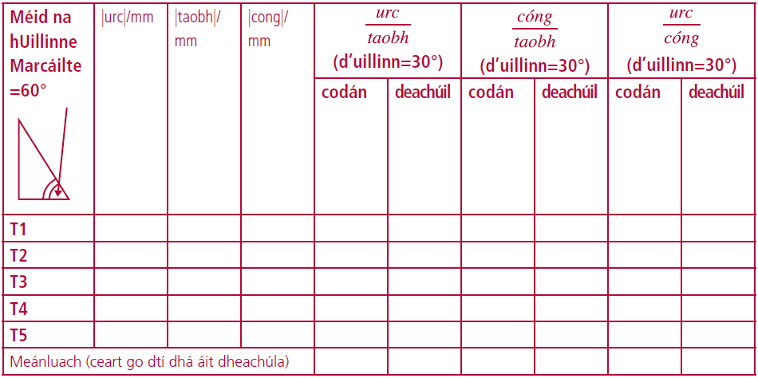
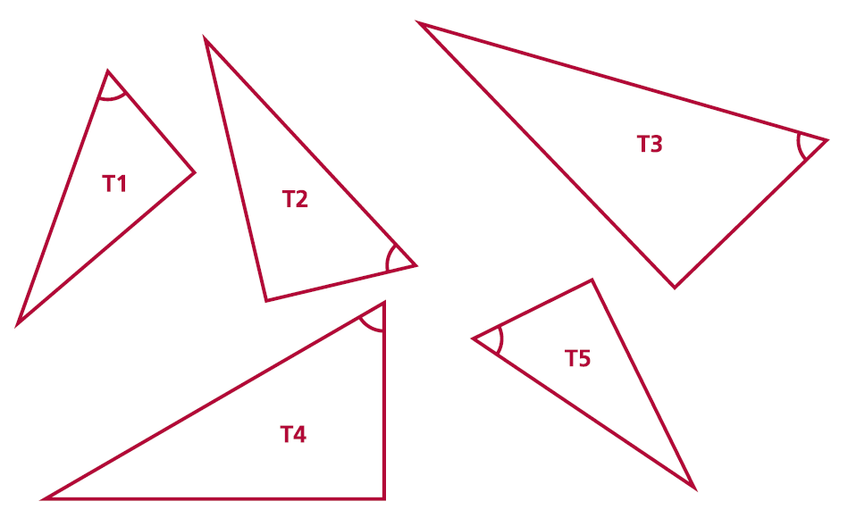
Gníomhaíocht Daltaí 7
Ag ríomh cóimheas do thriantáin dhronuilleacha chomhchosúla le huillinneacha 60°
• Tomhais na huillinneacha 90° agus 60° sna triantáin seo a leanas agus cuir lipéid orthu. Cad é tomhas na tríú uillinne? ____________________________________
• Cuir an lipéad “taobh” ar an taobhagán. Maidir leis an uillinn 60°, cuir na lipéid “cong” don chóngarach agus “urc” don urchomhaireach ar na taobhanna cuí.
• Críochnaigh an tábla thíos.
(d’uillinn=60⁰)
(d’uillinn=60⁰)
(d’uillinn=60⁰)

Slide 23
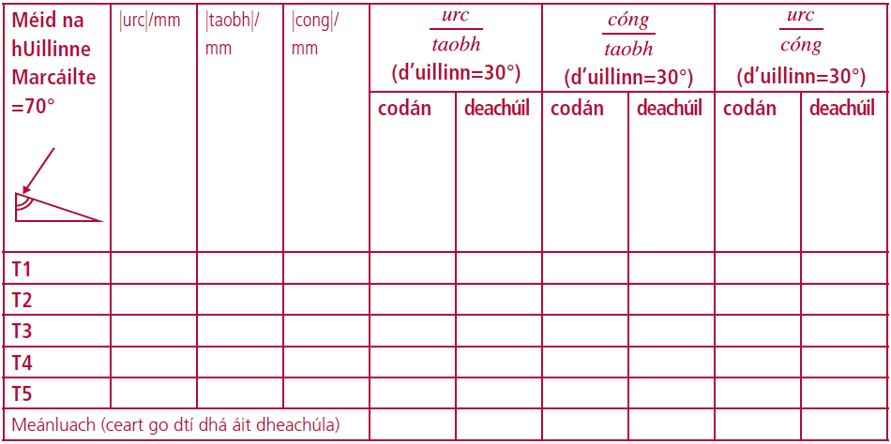
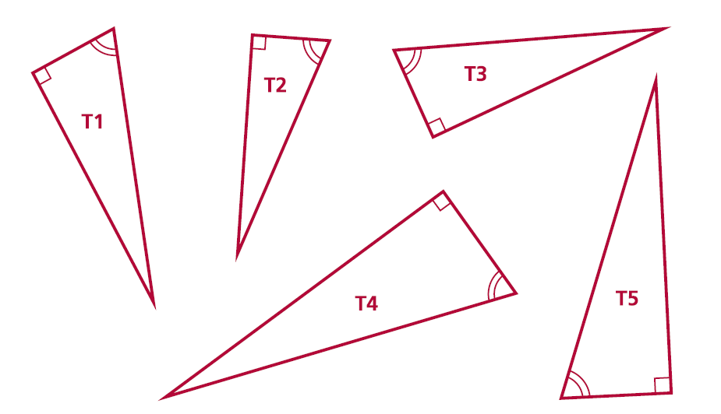
Gníomhaíocht Daltaí 8
Ag ríomh cóimheas do thriantáin dhronuilleacha chomhchosúla le huillinneacha 70°
• Tomhais na huillinneacha 90° agus 70° sna triantáin seo a leanas agus cuir lipéid orthu. Cad é tomhas na tríú uillinne? ____________________________________
• Cuir an lipéad “taobh” ar an taobhagán. Maidir leis an uillinn 70°, cuir na lipéid “cong” donchóngarach agus “urc” don urchomhaireach ar na taobhanna cuí.
• Críochnaigh an tábla thíos.
(d’uillinn=70⁰)
(d’uillinn=70⁰)
(d’uillinn=70⁰)

Slide 24
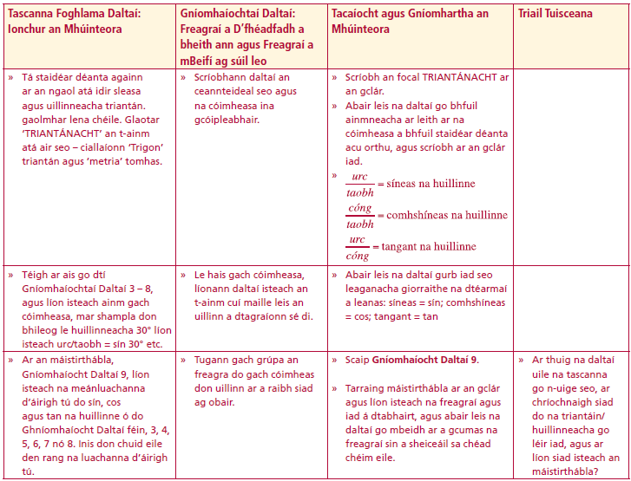
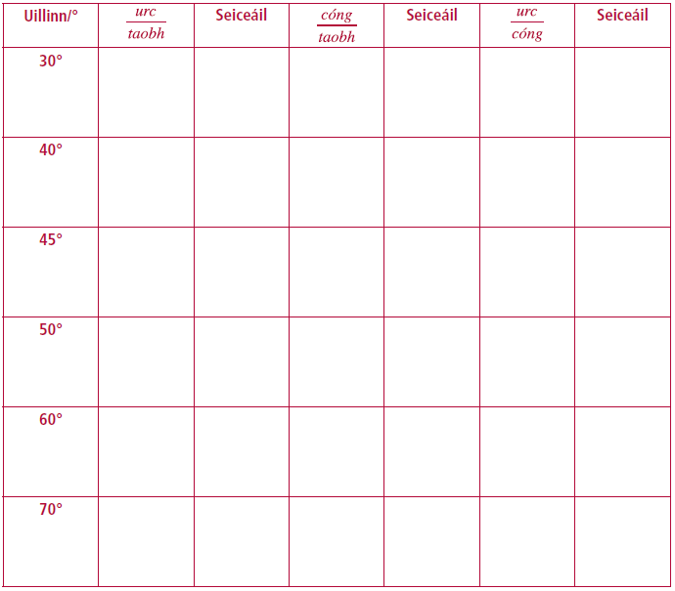
Gníomhaíocht Daltaí 9
Máistirthábla do thorthaí an ranga ar chóimheasa na dtaobhanna i dtriantáin dhronuilleacha
Idirghníomhaíocht Ceachta

Slide 25
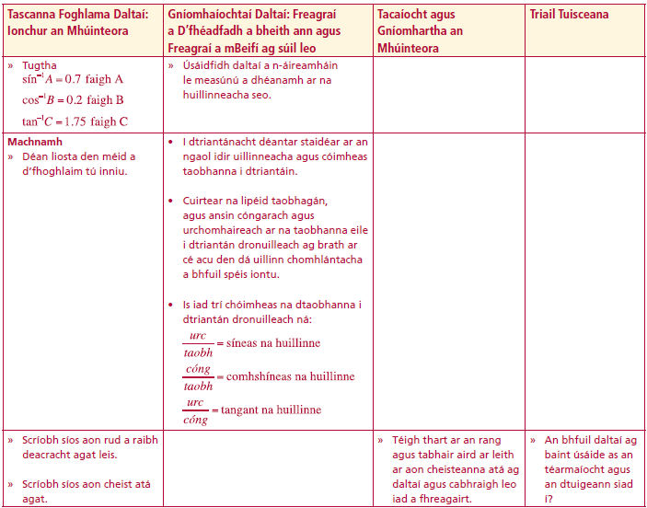
Gníomhaíocht Daltaí 10
Ag úsáid mháistirthábla thorthaí an ranga, freagair na ceisteanna seo a leanas
1. Cad a thugann tú faoi deara maidir le sín 30° agus cos 60°? ________________ __________________________________________________________________
2. Cad a thugann tú faoi deara maidir le cos 30° agus sín 60°? ________________ __________________________________________________________________
3. An bhféadfá míniú a thabhairt ar an méid atá tugtha faoi deara agat trí léaráidí a úsáid?
4. Conas a dhéanfá cur síos ar uillinneacha 30° agus 60°? ____________________ __________________________________________________________________
5. An bhféadfá teacht ar shamplaí comhchosúla sa mháistir thábla? ___________
__________________________________________________________________
6. I dtriantán dronuilleach, dá mbeadh an urchomhaireach cothrom le leath den
taobhagán, cén uillinn a bheadh i gceist? _________________________________________
________________________________________________________________________________
Tarraing léaráid chun do fhreagra a léiriú.
7. I dtriantán dronuilleach, dá mbeadh an cóngarach agus an urchomhaireach ar
cóimheíd cén uillinn a bheadh i gceist? ___________________________________________
________________________________________________________________________________
8. Ríomh
do gach uillinn A. Cuir é sin i gcomparáid leis an luach ar Tan A. Cad a
thugann tú faoi deara? Mínigh do fhreagra?_______________________________________
________________________________________________________________________________
________________________________________________________________________________
Idirghníomhaíocht Ceachta

Slide 26

Gníomhaíocht Daltaí 10
Ag úsáid mháistirthábla thorthaí an ranga, freagair na ceisteanna seo a leanas:
6. I dtriantán dronuilleach, dá mbeadh an urchomhaireach cothrom le leath den
taobhagán, cén uillinn a bheadh i gceist? ________________________________ __________________________________________________________________
Tarraing léaráid chun do fhreagra a léiriú.
7. I dtriantán dronuilleach, dá mbeadh an cóngarach agus an urchomhaireach ar
cóimhéid cén uillinn a bheadh i gceist? __________________________________
__________________________________________________________________
8. Ríomh do gach uillinn A. Cuir é sin i gcomparáid leis an luach ar tan A. Cad
a thugann tú faoi deara? Mínigh do fhreagra? _____________________________
__________________________________________________________________
__________________________________________________________________
Idirghníomhaíocht Ceachta
$$\frac{sín{A}}{\cos{A}}$$

Slide 27
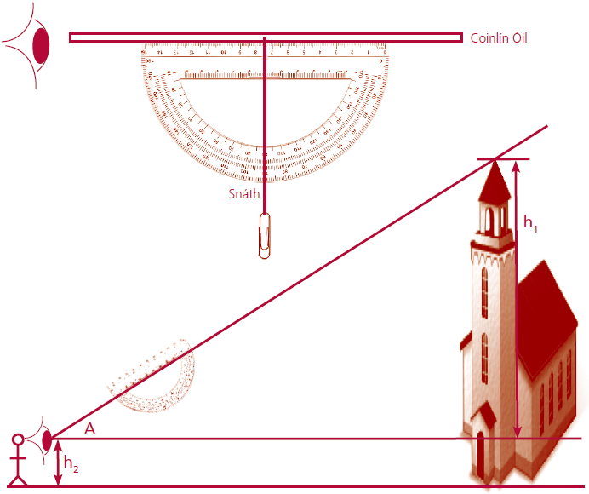
Déan claonmhéadar agus úsáid é le fáil amach
cé chomh hard agus atá struchtúr
Bunábhair riachtanacha: Uillinntomhas, seilitéip, coinlín óil, snáthaid agus snáth, fáiscín páipéir

Slide 28
Úsáid claonmhéadar chun airde balla/spuaice/crann brataí a aimsiú
Oibrigh i dtriúr – duine amháin a bhfuil greim aige ar an gclaonmhéadar, duine eile ag léamh uillinn na hairde amach, agus duine eile ag scríobh uillinn na hairde síos.
• Tomhais airde an bhreathnóra ó leibhéal na súl go leibhéal na talún.
• Tomhais an fad idir an breathnóir agus bun an foirgnimh (faoin bpointe is airde).
• Cuir marc ar shuíomh an bhreathnóra ar an talamh.
• Beir greim ar an gclaonmhéadar ionas go mbeidh an snáth ceartingearach.
• Claon an claonmhéadar anois agus tú ag féachaint tríd an gcoinlín óil ionas go mbeidh an pointe is airde ar an mballa/crann bhrataí/ spuaic le feiceáil.
• Go dtí an chéim is gaire, léigh uillinn airde den phointe is airde seo.
• Tarraing léaráid gharbh a léireoidh leagan amach na háite agus cuir marc ar na faid a tomhaiseadh agus ar uillinn na hairde.

